Slide 1
Computação Gráfica:
Aula 4: Clipping (Recorte)
Métodos, Técnicas e Algoritmos para Cálculo de Visualização em 2D
Prof. Dr. rer.nat. Aldo von Wangenheim
Departamento de Informática e Estatística - INE/CTC/UFSC

Slide 2
Capítulo 4: Objetivos
Aprenderemos:
Windows genéricos em 2D;
View Up Vector;
Sistema de Coordenadas Normalizado ou de Window;
Métodos de Clipping.

Slide 3
Computação Gráfica:
4.1. Sistema de Coordenadas Normalizado

Slide 4
As entidades de Visualização (recapitulando):
Window (estr.dados - janela)
  Uma área de world-coordinates (coordenadas do mundo) selecionada para ser mostrada.
Viewport (estr.dados - área de desenho da tela)
  Uma área em um dispositivo de display para a qual o conteúdo de uma window é mapeado.
Transformação de visualização (transformação - viewing transform)
  O mapeamento de parte de uma cena em coordenadas do mundo para coordenadas do dispositivo.

Slide 5
Transformada Window-to-Viewport
Coordenadas do Mundo
Coordenadas do Dispositivo
xv_{min}
xv_{max}
Window
Viewport
(v ) yw_{max}
yv_{min}
(xv, yv)
(xw, yw)
yw_{min}
yv_{max}
xw_{min}
(u) xw_{max}

Slide 6
Visualização de Mundos Complexos em duas dimensões
Coordenadas do Mundo
Coordenadas do Dispositivo
xv_{min}
xv_{max}
Window
yv_{min}
Viewport
yw_{max}
yw_{min}
yv_{max}
xw_{min}
xw_{max}

Slide 7
Desvantagens do mapeamento direto window->viewport
Navegação limitada.
Eixos de coordenadas de window e de viewport são sempre paralelos
  Transformada de viewport é apenas um transformação de escala
  Operações como rotação da window são impossíveis.

Slide 8
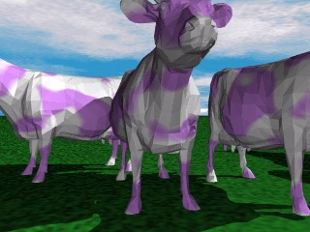
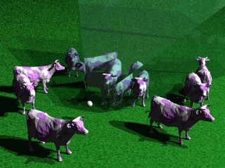
Efeitos de Visualização com Window
Efeito de Zooming
  Mapeamento sucessivo de windows de tamanho diferente em viewports de tamanho fixo.
Efeito de Panning
  Movimentação de uma window de tamanho fixo através de vários objetos em uma cena.
Importante: Independência de dispositivo.
  Windows são tipicamente definidas dentro de um quadrado unitário (normalized coordinates)

Slide 9
As entidades de Visualização (extendendo o conceito de Window):
Window: Para permitir todos os graus de liberdade na navegação no mundo, uma window deveria ser um retângulo com qualquer orientação
  Até agora vimos apenas windows paralelas ao sistema de coordenadas do mundo.
  Para extendermos uma window de forma a podermos realizar o efeito de panning, mesmo em 2D, temos de definir um terceiro sistema de coordenadas intermediário, entre o sistema de coordenadas do mundo e o sistema de coordenadas do vídeo.
  Este sistema de coordenadas é chamado de sistema de coordendas normalizado ou sistema de coordenadas de plano de projeção.

Slide 10
Visualização de Mundos Complexos em duas dimensões
Coordenadas do Mundo
Coordenadas do Dispositivo
xv_{min}
xv_{max}
Window
yv_{min}
Viewport
yw_{max}
yw_{min}
yv_{max}
xw_{min}
xw_{max}

Slide 11

Visualização de Mundos Complexos em duas dimensões
Coordenadas do Mundo
Coordenadas do Dispositivo
Window
xv_{min}
xv_{max}
yv_{min}
Viewport
yw_{max}
yw_{min}
yv_{max}
xw_{min}
xw_{max}

Slide 12
Visualizando o Sistema de Coordenadas Normalizado
Esquema de referência para a especificação do window em relação às coordenadas do mundo:
  Origem das coordenadas de visualização: p₀ = (_{x0} , _{y}0);
  View up vector V: Define a direção y_{v} de visualização.
v
y visualização
y
mundo
Origem: p₀ = (x₀, y₀)
Eixo y_{v} : v = (v_{x}, v_{y})
Eixo x_{v} : u = (u_{x}, u_{y})
(x₀, y₀)
x visualização
u
x mundo

Slide 13
Window
y visualização
yw₄
v_{up}
x visualização
u
(Wc_{x}, Wc_{y})
yw₁
xw₁
xw₄

Slide 14
Implicações do Sistema de Coordenadas Normalizado
Cada objeto do mundo é representado em dois sistemas de coordenadas:
Coordenadas do Mundo: suas coordenadas reais
  Abreviamos por WC - World Coordinates
Coordenadas Normalizadas: coordenadas do objeto expressas em termos de u e v e com origem em (Wc_{x}, Wc_{y})
  Tradicionalmente normalizadas dentro da window

Slide 15
Por que o nome Sistema de Coordenadas Normalizado ?
Para tornar um sistema independente do tamanho da viewport e facilitar alguns algoritmos, usava-se normalizar as coordenadas dos objetos.
  Fixava-se os extremos da window em (-1,-1),(1,1);
  Ao se transformar de um sistema de coordenadas para o outro, normalizava-se os objetos.
    Vantagem: tudo que possuir uma coordenada fora do intervalo [-1,1] está fora da window;
    Desvantagem: qualquer operação de navegação ou zoom implica em uma nova transformação de normalização de coordenadas.

Slide 16
Algoritmo Gerar Descrição em SNC
0. Crie ou mova a window onde desejar;
1. Translade Wc para a origem;
  Translade o mundo de [-Wcx, -Wcy].
2. Determine vup e o ângulo de vup com Y
3. Rotacione o mundo de forma a alinhar vup com o
eixo Y;
  Rotacione o mundo por -θ(Y, v_{up}).
4. Normalize o conteúdo da window, realizando um
escalonamento do mundo;
5. Armazene as coordenadas SCN de cada objeto.
  Você vai usar na transformada de viewport.

Slide 17
Alternativas ao Sistema de Coordenadas Normalizado
Podemos continuar a representar a window em termos da unidade de medida das coordenadas do mundo: sistema de coordenadas de plano de projeção - PPC.
  Mantemos a unidade de medida do mundo.
    Muito menos divisões
  Representamos v_{up} por (xw₁, yw₁)(xw₂, yw₂) ao invés de (Wc_{x}, Wc_{y})(v_{upx}, v_{upy})

Slide 18
Window
yw₂
(Wc_{x}, Wc_{y})
v_{up}
yw₁
xw₂
xw₁

Slide 19
Alternativas ao Sistema de Coordenadas Normalizado
PPC: Transformamos o sistema de coordenadas para um sistema com origem em W_{c} e eixos paralelos aos limites da Window
  Se v_{up} for paralelo ao eixo Y, apenas transladamos W_{c} para a origem e aplicamos a transformada de viewport.
  Se v_{up} não for paralelo ao eixo Y, rotacionamos o mundo e a window em torno de (Wc_{x}, Wc_{y}) por -(Y, v_{up}).

Slide 20
Algoritmo Gerar Descrição em PPC
0. Crie ou mova a Window onde desejar.
1. Translade Wc para a origem
  Transladar o mundo de [-Wc_{x}, -Wc_{y}]
2. Determine v_{up} e o ângulo de v_{up} com Y
3. Rotacione o mundo de forma a alinhar v_{up} com o eixo Y
  Rotacione o mundo por -θ(Y, v_{up})
4. Armazene as coordenadas CPP de cada objeto.
5. Armazene as coordenadas CPP da Window.
  Você vai usar na transformada de Viewport.

Slide 21
Algoritmo Gerar Descrição em PPC
Window
yw₂
(Wc_{x}, Wc_{y})
v_{up}
Dy
yw₁
xw₂
xw₁
Dx

Slide 22
Window
(Wc_{x}, Wc_{y})
v_{up}

Slide 23
v
Window
v_{up}
(Wc_{x}, Wc_{y})
u

Slide 24
Como representar e usar o PPC ?
Altere o display file. Cada objeto gráfico de seu display file passará a possuir dois conjuntos de coordenadas:
  As coordenadas do mundo – WC;
  As PPC;
Altere a definição da Window:
  Será representada por dois conjuntos de coordenadas também: WC e PPC
Utilize a representação em PPC dos objetos e da window para a transformada de Viewport.

Slide 25
Como eu navego no Mundo usando o PCC ?
O referencial do usuário que está sentado ao computador é o PPC;
  Calcule o deslocamento da window no PPC;
    Ex.: “seta para cima” faz window mover 10 unidades na direção V_{up}.
Mova a Window em termos de WC;
  Transforme movimento resultante para WC;
  Mude a posição ou orientação da window no WC.
Aplique o algoritmo Gerar Descrição em PPC.

Slide 26
Deslocamento Linear
y_{WC}
10 unidades
(Wc_{x}, Wc_{y})
x_{WC}

Slide 27
Deslocamento Linear
y_{WC}
(Wc_{x}, Wc_{y})
V
x_{WC}

Slide 28
Como implementar a translação da window quando estiver em uma orientação não paralela aos eixos ?
Ex.: Considere o desenho anterior
  cada toque em um botão “seta para cima” faz a window se mover 10 unidades no PPC
  O vetor de deslocamento V é um vetor de mesma direção e sentido que V_{up} e norma 10.
  V_{up} em WC você tem: são os limites da window.
Um procedimento possível:
  Translade V_{up} em WC para a origem.
  Calcule um vetor de módulo 10 sobre V_{up}
  Tome as projeções Dx,Dy de V sobre os eixos e adicione a todos os pontos da window e ao W_{c}.

Slide 29
Rotação
y_{WC}
(Wc_{x}, Wc_{y})
x_{WC}

Slide 30
Rotação
y_{WC}
x_{WC}

Slide 31

Rotação
xv_{min}
xv_{max}
yv_{min}
Viewport
yv_{max}

Slide 32
Como implementar a rotação da window durante a navegação ?
Considere a window como um objeto gráfico qualquer e aplique a rotação de objetos sobre um ponto arbitrário à window em WC.
Recalcule as coordenadas do mundo em PPC aplicando o algoritmo Gerar Descrição em PPC
  Observe que o mundo será girado na direção contrária àquela que você girou a window.

Slide 33
Computação Gráfica:
4.2. Clipping

Slide 34
O que é clipping?
Clipping é um procedimento para o particionamento de primitivas geométricas:
  Distinguir se primitivas geométricas estão dentro ou fora do viewing frustum (regiões do espaço especificadas)
  Distinguir se primitivas geométricas estão dentro ou fora do picking frustum
  Detectar intersecções entre primitivas
  Calcular sombras (em 3D)

Slide 35
Por quê recortamos ?
Clipping é uma otimização importante:
  É o preprocessamento de visibilidade.
  Em cenas de mundo real o clipping remove uma porcentagem considerável do ambiente representado.
  Assegura que somente primitivas potencialmente visíveis serão rasterizadas.

Slide 36
Conceitos de Clipping (Recorte)
Clip window
  A região para a qual um objeto deve ser recortado;
  A forma geométrica de recorte.
Sempre realizamos recorte em coordenadas da Clip Window
  No nosso caso utilizaremos a representação em PPC.

Slide 37
Conceitos de Clipping (Recorte)
Tipos de clipping
  Point clipping
  Line clipping
  Area (Polygon) clipping
  Curve clipping
  Text clipping

Slide 38

Operações de Clipping (Recorte)
Point clipping (p/clip window retangular)
  Processo rápido e muito simples. O ponto que deve ser apresentado na viewport é aquele para o qual as inequações abaixo são satisfeitas:
  Implementado por toda componente de superfície de desenho de linguagens de programação, como os subcanvas ou canvas

Slide 39
Clipping de Linhas
Relacionamentos possíveis com uma clipping region retangular
P₉
P₄
P₂
P₁₀
P₂
P₁
P₁
P₈
P₆
P₆
P’₈
P’₅
P₃
P₅
P’₇
P₇
Antes do Clipping
Depois do Clipping

Slide 40
Clipping de Linhas
Relacionamentos possíveis
  Completamente dentro do window de clipagem (desenhamos)
  Completamente fora do window
  (não desenhamos)
  Parcialmente dentro do window
  (o que desenhamos ?)

Slide 41
Clipping de Linhas usando representação paramétrica da reta
Checagem por meio da equação paramétrica envolvendo os limites da janela e a própria linha.
  Grande quantidade de cálculos e teste e não é muito eficiente. Num display típico, centenas ou milhares de linhas de linha podem ser encontradas.
  Algoritmo eficiente:
    Deve promover alguns testes iniciais de forma a determinar se cálculos de interseção são realmente necessários.
    Par de pontos finais pode ser checado para observar se ambos pertencem à janela.

Slide 42
Clipping de Linhas usando representação paramétrica da reta
Representação paramétrica da reta
  Usamos o valor de u para calcular a intersecção com uma das bordas do retângulo definido pelo window
    Fora: < 0 ou > 1
    Dentro: de 0 a 1
  Se o valor da intersecção for maior que o tamanho do window, a intersecção ocorrerá em algum lugar fora deste.
x = x₁ + u(x₂ - x₁)
y = y₁ + u(y₂ - y₁)

Slide 43
Recorte de Linhas de Cohen-Sutherland
Código de regiões
  Código binário de 4 dígitos atribuído a todo ponto final de uma linha na figura: region codes (RC)
  Numeramos as posições no código de regiões de 1 a 4. Cantos são representados por soma de valores.
1 0 0 1
1 0 0 0
1 0 1 0
RC[1]: acima
RC[2]: abaixo
RC[3]: direita
RC[4]: esquerda
0 0 0 0
Window
0 0 0 1
0 0 1 0
0 1 0 1
0 1 0 0
0 1 1 0

Slide 44
Recorte de Linhas de Cohen-Sutherland
Valores dos region codes
  Determinados através da comparação das coordenadas das extremidades aos limites da window.
    Valor 1 in em qquer posição: O ponto está neste quadrante.
  Determinado:
    Calcule as diferenças entre coordenadas das extremidades e limites de clipagem.
    Use o sinal resultante para montar o código, setando o valor do bit correspondente.

Slide 45
Recorte de Linhas de Cohen-Sutherland
Possíveis relacionamentos:
  Completamente contida na janela
    0000 para ambas as extremidades
  Completamente fora da janela
    And logico dos region codes para ambas as extremidades resulta diferente de 0000
  Parcialmente
    Extremidades possuem region
    codes diferentes
    And logico dos region codes
    para ambas as extremidades
    resulta em 0000
P₂
P’₂
P’’₂
P₃
P’₃
P₄
P₁

Slide 46
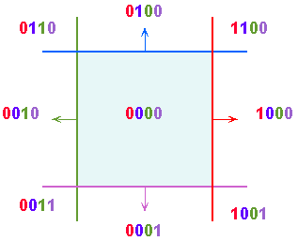
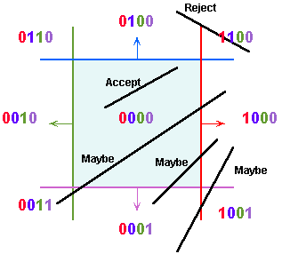

Slide 47
Algoritmo Geral para Recorte de Linhas de Cohen-Sutherland
P1: Associar códigos aos pontos extremos c/regra:
Para as coordenadas X de ambos os pontos da linha:
se x_{i} < X_{wesq} então RC_{i}[4] <- 1 senão RC_{i}[4] <- 0
se x_{i} < X_{wdir} então RC_{i}[3] <- 1 senão RC_{i}[3] <- 0
Para as coordenadas Y de ambos os pontos da linha:
se y_{i} < Y_{wfundo} então RC_{i}[2] <- 1 senão RC_{i}[2] <- 0
se y_{i} < Y_{wtopo} então RC_{i}[1] <- 1 senão RC_{i}[1] <- 0

Slide 48
Algoritmo Geral para Recorte de Linhas de Cohen-Sutherland
P2: Verificar se a linha é totalmente visível ou invisível ou parcialmente visível
Completamente contida na janela
  RC_{inicio} = RC_{fim} = [0 0 0 0]
Completamente fora da janela
  RC_{inicio} & RC_{fim} <> [0 0 0 0]
Parcialmente
  RC_{inicio} <> RC_{fim}
  RC_{inicio} & RC_{fim} = [0 0 0 0]

Slide 49
Algoritmo Geral para Recorte de Linhas de Cohen-Sutherland
P3: Se a linha é parcialmente visível devem ser calculadas as intersecções:
  Esquerda: x_{E}, y = m* (x_{E} - x₁) + y₁; M diferente de 0
  Direita: x_{D}, y = m* (x_{D} - x₁) + y₁
  Topo: y_{T}, x = x₁ + 1/m . (y_{T} - y₁)
  Fundo: y_{F}, x = x₁ + 1/m . (y_{F} - y₁)

Slide 50
Exemplo: P3
(15,23)
R2
(10,20)
(25,20)
(5,18)
(15,17)
R1
(5,12)
(10,10)
(25,10)

Slide 51
Clipando R1
RC1 = [0 0 0 1] -> esquerda e RC2 = [0 0 0 0] -> dentro
  Clipamos apenas à esquerda e calculamos novo y1 para a linha.
Cálculo do coeficiente angular:
  m = (y2 - y1)/(x2 - x1) = (17 - 12)/(15 - 5) = 5 / 10 = 0.5
Aplicamos a fórmula esq.: y_{intersec} = m* (x_{E} - x₁) + y₁
  y_{intersec} = 0.5 * (10 - 5) + 12 = 2.5 + 12 = 14.5
Como 14.5 > y_{F} = 10 e 14.5 < y_{T} = 20 aceitamos.
Nova linha clipada é:
  (10,14.5)(15,17)

Slide 52
Clipando R2
RC1 = [0 0 0 1] -> esquerda e RC2 = [1 0 0 0] -> topo
  Clipamos à esquerda e calculamos novo y1 para a linha.
  Clipamos ao topo e calculamos novo x2 para a linha
Cálculo do coeficiente angular:
  m = (y2 - y1)/(x2 - x1) = (23 - 18)/(15 - 5) = 5 / 10 = 0.5
Aplicamos a fórmula esq.: y_{intersec} = m* (x_{E} - x₁) + y₁
  y_{intersec} = 0.5 * (10 - 5) + 18 = 2.5 + 18 = 20.5
Como 20.5 > y_{F} = 10 mas 20.5 não é < y_{T} = 20 rejeitamos.
  Intersecção é fora da window
  Não é necessário calcular x2 - se uma intersecção for fora a outra também o será.
Linha é descartada como não visível.

Slide 53
Resultado
(10,20)
(25,20)
(15,17)
R1’
(10,14.5)
(10,10)
(25,10)

Slide 54
O que eu faço neste caso ?
(10,20)
(25,20)
(10,10)
(25,10)

Slide 55
Quando um ponto cair em um dos cantos...
Quando o RC associado a um ponto de uma linha possuir dois “1”, calculamos a intersecção com as bordas da window para os dois casos.
  No exemplo calcularíamos um x2 pelo topo e um y2 pela direita.
Aceitamos dentre os dois valores calculados, aquele que se encontrar sobre a window
  O outro estará fora.
  Exceção: linha cai exatamente sobre o canto.

Slide 56
Clipping de Linhas de Liang-Barsky
Em 1978 Cyrus e Beck publicaram um novo algoritmo para o clipping de linhas usável para clipar linhas contra um polígono convexo em 2D ou um poliedro convexo em 3D usando a equação paramétrica.
Em 1984 Liang e Barsky reformularam este algoritmo, tornando-o mais eficiente.
  Esta versão veremos a seguir.

Slide 57
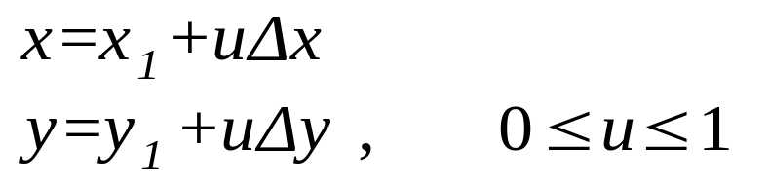
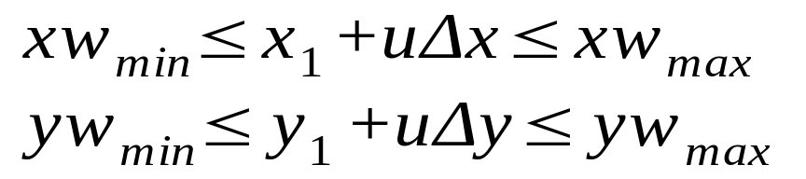
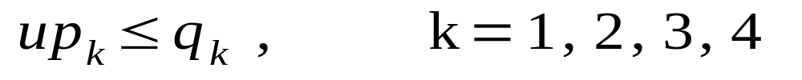
Liang-Barsky Line Clipping
Reescreva as equações paramétricas como segue:
Sendo as condições de clipagem já vistas:
  Cada uma dessas inequações pode então ser expressa como:

Slide 58
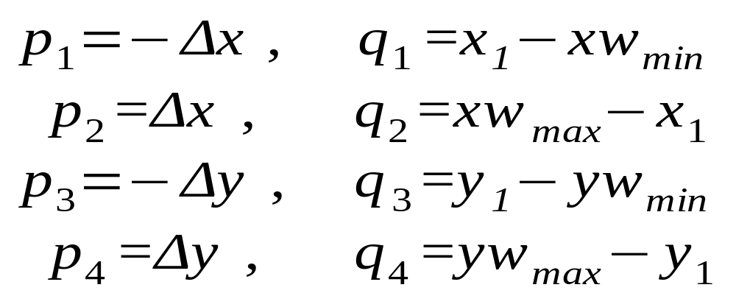
Liang-Barsky Line Clipping
Onde os parâmetros p e q são definidos como:

Slide 59
Liang-Barsky Line Clipping
Condições
p_{k} = 0, paralela a um dos limites:
  q_{k} < 0, fora dos limites
  q_{k} >= 0, dentro dos limites
p_{k} < 0, a linha vem de fora para dentro
p_{k} > 0, a linha vem de dentro para fora

Slide 60
Liang-Barsky Line Clipping
(x₁, y₁)
(x₂, y₂)
Qual a parte que está dentro ?

Slide 61
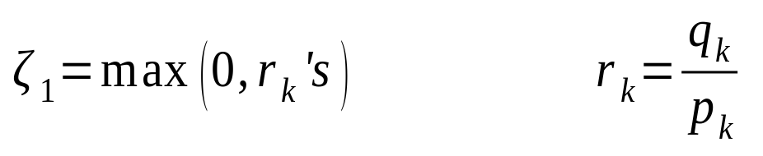
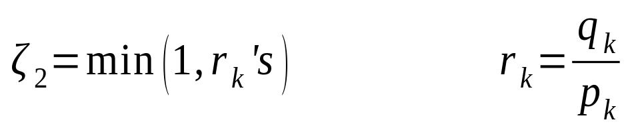
Liang-Barsky – Definição do Parâmetro ζ
Os parâmetros ζ₁ and ζ₂ definem qual parte está dentro do retângulo:
  O valor de ζ₁ : de fora para dentro (condição: p_{k} < 0)
  O valor de ζ₂ : De dentro para fora (condição: p_{k} > 0)
  Se ζ₁ > ζ₂, a linha está completamente fora.

Slide 62
Liang-Barsky Line Clipping
Calculamos ζ₁ para p₁ < 0, p₃ <0
ζ₁ = max(0, r₁, r₃)
= r₁
=> r₁ é uma intersecção!
Calculamos ζ₂ para p₂ > 0, p₄ > 0
ζ₂ = min(1, r₂, r₄)
= 1
=> não há mais intersecções!
r₂
r₄
(x₂, y₂)
(x₁, y₁)
r₁
r₃

Slide 63
Exemplo usando Liang-Barsky
(15,23)
R2
(10,20)
(25,20)
(5,18)
(15,17)
R1
(5,12)
(10,10)
(25,10)

Slide 64
Calcular p e q para R1
p1 = -Δx = -(15 - 5) = -10
p2 = Δx = 15 - 5 = 10
p3 = -Δy = -(17 - 12) = -5
p4 = Δy = 17 - 12 = 5
q1 = x1 - x_{wmin}= 5 - 10 = -5
q2 = x_{wmax} - x1 = 25 - 5 = 20
q3 = y1 - y_{wmin}= 12 - 10 = 2
q4 = y_{wmax} - y1 = 20 - 12 = 8

Slide 65
Calcular ζ1 para R1
p₁ = -10 < 0
p₃ = -5 < 0
r₁ = q₁/p₁ = -5/-10 = 0.5
r₃ = q₃/p₃ = 2/-5 = - 0.4
ζ₁ = max (0, r₁, r₃) = max (0, 0.5, -0.4) = 0.5
Substituindo na eq.paramétrica:
x = 5 + 0.5 * 10 = 10 (o que nós já sabíamos)
y = 12 + 0.5 * 5 = 14.5 (o que nós não sabíamos)

Slide 66
Calcular ζ2 para R1
p₂ = 10 > 0
p₄ = 5 > 0
r₂ = q₂/p₂ = 20/10 = 2
r₄ = q₄/p₄ = 8/5 = 1.6
ζ₂ = min (1, r1, r3) = min (1, 2, 1.6) = 1
Como ζ₂ resulta 1, rejeitamos o cálculo de novos valores de dentro para fora.

Slide 67
Nicholl-Lee-Nicholl Line Clipping
Comparado aos algoritmos C-S e L-B:
  NLN realiza menos comparações e divisões.
  NLN pode ser aplicado somente a 2D clipping.
O algoritmo NLN
  Clipa uma linha com extremas P₁ e P₂
  Passo 1: Determina P₁ para os nove quadrantes.
    Somente três regiões são consideradas
    Para o resto usa-se uma transformada de simetria
  Passo 2: Depois determina-se a posição de P₂ em relação a P₁.

Slide 68
Nicholl-Lee-Nicholl Line Clipping: Passo 1a
P₁
P₁
P₁

Slide 69
Nicholl-Lee-Nicholl Line Clipping: Passo 1b
Cálculo dos ângulos de uma linha hipotética de P1 aos cantos.
Determinar regiões L,T,R,L,TR,etc
T
LT
L
L
R
P₁
L
LR
P₁
L
B
LB
P₁ is inside the clip window
and P₂ is outside
P₁ is directly to the left
of the clip window

Slide 70
Nicholl-Lee-Nicholl Line Clipping: Passo 1b
Cálculo dos ângulos de uma linha hipotética de P1 aos cantos.
Determinar regiões L,T,R,L,TR,etc
P₁
P₁
T
T
TR
T
TR
L
L
LR
LB
TB
LB

Slide 71
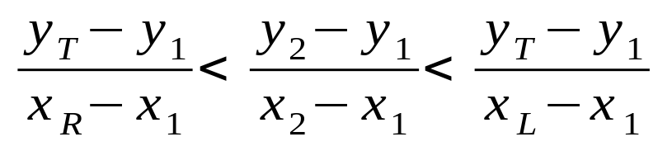
Nicholl-Lee-Nicholl Line Clipping
Para determinar em qual região P₂ está:
  Compare-se a inclinação da reta com as inclinações das retas hipotéticas calculadas.
    Exemplo: P₁ está à esquerda, P₂ está em LT.
inclinação P₁P_{TR} < inclinação P₁P₂ < inclinação P₁P_{TL}

Slide 72
Clip Windows Não Retangulares
Algoritmos baseados em equações parametricas podem ser extendidos a Polígonos Convexos
  Método de Liang-Barsky
  Modifique o algoritmo para incluir as equações paramétricas de todas as bordas definidas pelo polígono de clipping.
Métodos de Clipping de Regiões Côncavas
  Divida em um conjunto de Polígonos Convexos
  Aplique métodos paramétricos
Círculos e outras regiões de clipagem curvas
  Linhas podem ser clipadas através do retângulo de-limítrofe.

Slide 73
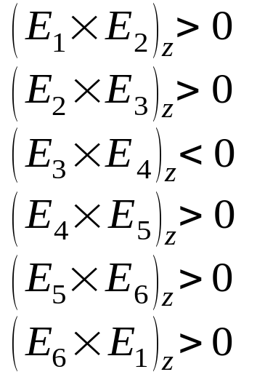
Divisão de Polígonos Côncavos
Identifique se um polígono é Côncavo
  Calcule o produto cruzado dos vetores de borda.
  Uma componente z negativa resultante da multiplicação posicionada entre componentes positivas indica uma concavidade local.
y
V₅
V₆
E₅
E₄
V₄
E₆
E₃
E₂
V₃
E₁
V₁
V₂
x

Slide 74
Divisão de Polígonos Côncavos: Método Vetorial
Calcule o produto cruzado dos vetores de borda em sentido anti-horário.
Se alguma componente Z for negativa:
    É côncavo.
    Divida-o ao longo da primeira das duas linhas do produto cruzado:
E₅
E₆
E₄
E₂
E₃
E₁

Slide 75
Divisão de Polígonos Côncavos: Método da Rotação
y
V₁
V₂
V₃
x
V₄
After rotating V₃ onto the x axis, V₄ is below the x axis.
Split the polygon along the line of V₂V₃.

Slide 76
Clipping de Polígonos
Clipping
de Linhas
Antes do clipping
Depois do clipping
Resultam 2 polígonos distintos:
Clipping
de Polígonos
Antes do clipping
Depois do clipping

Slide 77
Clipping de Polígonos de Sutherland-Hodgeman
Processa as bordas do polígono como um todo contra cada aresta do window
  Todos os vértices do polígono são processados contra cada uma das arestas do window
Original
Polygon
Clip
Left
Clip
Right
Clip
Bottom
Clip
Top

Slide 78
Clipping de Polígonos de Sutherland-Hodgeman
Passe cada par de vértices adjacentes do polígono a um clipador de linhas qualquer, criando novos pontos em um novo polígono
  4 casos:
V’₁
V₂
V₂
V₁
V₁
V₃
V₃
V’₃
V₄
V₄
out in
salve V’₁, V₂
in in
salve V₃
in out
salve V’₃
out out
salve nada

Slide 79
Clipping de Polígonos de Sutherland-Hodgeman
Lista de vértices intermediários
  Cada vez que realizamos a clipagem para todos os vértices contra uma das 4 bordas do window, regeneramos o polígono.
  Este novo polígono é clipado contra outra das 4 bordas do window.
Polígonos convexos são tratados corretamente.
Caso seja côncavo:
  Divida em subpolígonos côncavos

Slide 80
Clipping de Polígonos de Weiler-Atherton
Desenvolvido para identificação de superfícies visíveis;
  Pode ser aplicado a uma região de clipagem arbitrária;
  Pode ser usado para seguir as bordas de qualquer coisa com qualquer formato.
Se processamos em sentido horário procedemos assim:
  Para um par de vértices de fora para dentro, siga a borda do polígono;
  Para um par de vértices de dentro para fora, siga a borda da window no sentido horário.

Slide 81
Clipagem de Polígonos de Weiler-Atherton
V’₁
V₂
V₁
V₃
V’₃
V₄
V’₄
V₆
V₅
V’₅
Depois do
Clipping

Slide 82
Outros Clippings
Clipping de Curvas
  Use um casco convexo (retângulo) para testar.
  Para o círculo
    Use as coordenadas de quadrantes individuais (gere)
    então use octantes (gere valores mais precisos)
Clipping de Texto
  All-or-none string-clipping: Pegar limites do casco convexo de um string.
  All-or-none character-clipping: Clipar carateres individuais pela regra de pertinência do ponto.

Slide 83
Clipping Exterior
Salvar uma região externa
Applicações
  Sistemas de windows múltiplos
  Layouts de páginas para design
  (Corel, Photoshop,...)
Utilizamos os procedimanetos de clipagem usados para o interior de polígonos côncavos

Slide 84
Clipping Exterior
V₂
V₁
P₁
V₅
P₂
V₃
V₄
V₂
V₁
V₁
P’’₁
P’₂
P₁
P’₁
P’₂
P’₁
P₂
V₅
V₃
V₄
V₄
Exterior Clip
Interior Clip

Slide 85
Trabalho: Clipping - parte #1
Extenda seu sitema gráfico interativo para realizar navegação livre com a window
  Extenda o seu display file para comportar as coordenadas dos objetos em PPC paralelamente às coordenadas WC
  Faça o mesmo com a window
  Implemente os algoritmos descritos em 4.1
  Inclua botões de navegação adicionais que permitam a rotação da window
    Um clique no botão faz a window rodar para a direita ou esquerda de um ângulo fixo.

Slide 86
Trabalho: Clipping - parte #2
Extenda seu sitema gráfico interativo para realizar a clipagem de seus elementos gráficos
  Defina uma subárea dentro de seu Subcanvas ou View que você utiliza para desenhar como sendo a área de clipagem: uns 10 píxeis para dentro nos quatro cantos.
  Defina seu viewport como sendo essa área interna, que não vai mais começar em (0,0), mas sim em (10,10).
  Dessa forma você vai enxergar se o algo for desenhado fora da window/viewport porque o algoritmo de clipagem nativo não vai cortá-lo nas bordas que você definiu.

Slide 87
Trabalho: Clipping
Subcanvas
Sua Viewport < Subcanvas

